Slide 1
indexStore
Pinia Store
State
+ 추가
Store Name
이름 | 타입 | 초기값 | 참고사항 | 삭제
rows | array | [] | 테이블 조회
selectedRow | null | null | 테이블 선택
loading | boolean | False
entity | object | {}
Store ID
State
- 설명
State창에서 각 노드를 선택했을 때
자식 변수 목록을 표현해 준다.
+ State
rows - array
selectedRow - null
loading - boolean
+ entiry - object
id - null
- 설명
타입의 종류
array
object
string
number
boolean
null
name - null
Getters
+ 추가
Getter 명
Return 식
rowCount
state.rows.length
Actions
+ 추가
Actions 명
async여부
참조사항
setRows
true
테이블 추가

Slide 2
indexStore
Pinia Store
함수명 : setRows
Store Name
setRows(rows) {
this.rows = rows
},
Store ID
State
+ State
rows - array
selectedRow - null
loading - boolean
- 설명
Getters, Actions을 클릭했을 때
Script 편집창표시 됨
+ entiry - object
id - null
name - null
Getters
+ 추가
Getter 명
Return 식
rowCount
state.rows.length
Actions
+ 추가
Actions 명
async여부
참조사항
setRows
true
테이블 추가

Slide 3
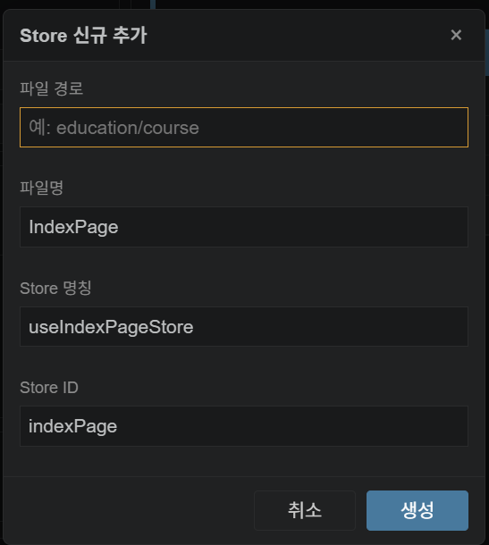
수정사항
Store 명칭 -> Store Name
Store ID -> Store ID (defineStore)
새로운 필드 추가
Import명 : vue에서 import 변수명
vue 에서 참조하는 변수
const storeName = ref('useIndexUtilStore')

Slide 4
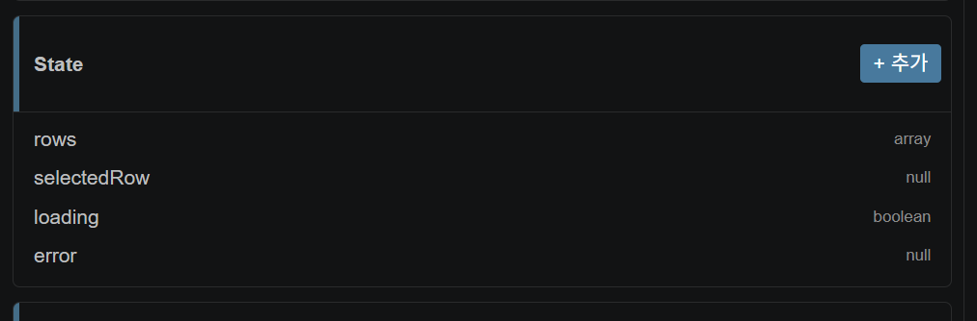
수정사항
State 창의 변수필드는 TREE모양으로 적용해줘
state: () => ({
rows: [],
selectedRow: null,
loading: false,
entity:{
id: null,
name:null
}
}),
+ State
rows - array
selectedRow - null
loading - boolean
+ entity - object
id - null
name - null

Slide 5
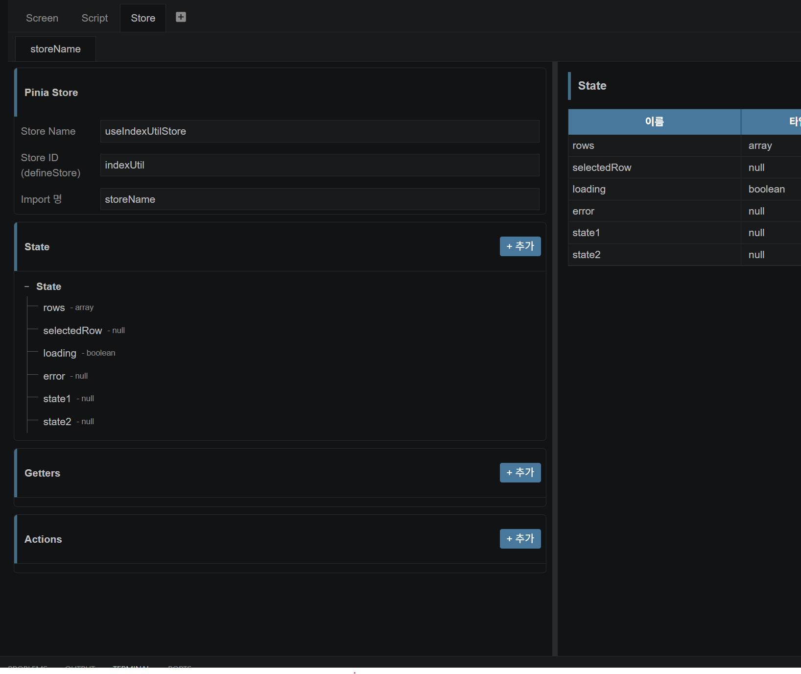
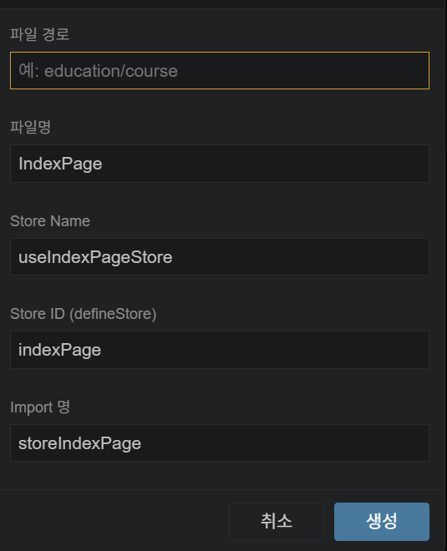
수정사항
storeName 템 이름옆에 설정 아이콘을 추가해서 클릭하면 현재 파일 정보를 설정할 수 있는 팝업창 표시
Store 신규 추가 팝업 처럼 다만 경로는 변경할 수 없도록
2. Pinia Store 창 삭제 바람.
파일 설정 창으로 대신함.
3. State, Getters, Actions 테이틀창 높이가 큼 좀더 줄이도록 수정해줘
1
2

Slide 6
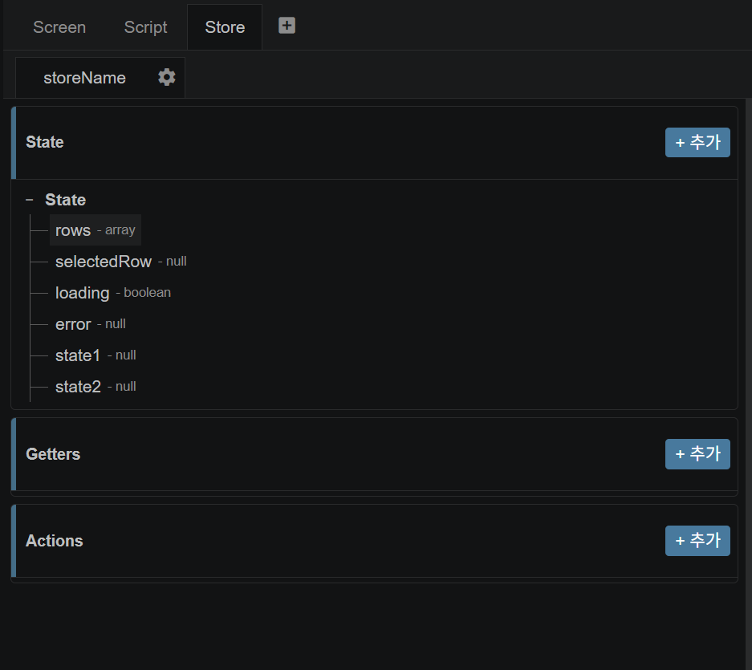
수정사항
State, Getters, Action 높이 줄임

Slide 7
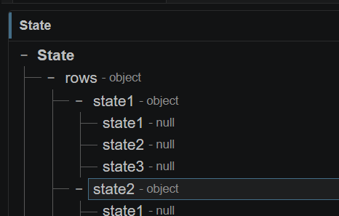
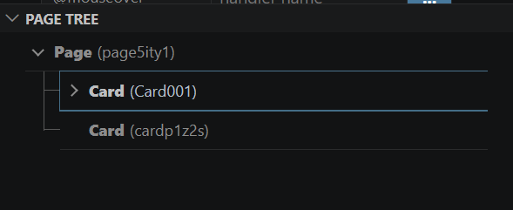
수정사항
State 트리 모양을 Page Tree모양하고 동일하게 적용해주고
State 트리에서 최상위 State노드를 클릭했을때 자식 목록이 편집 테이블에 표시 되어야 함

Slide 8
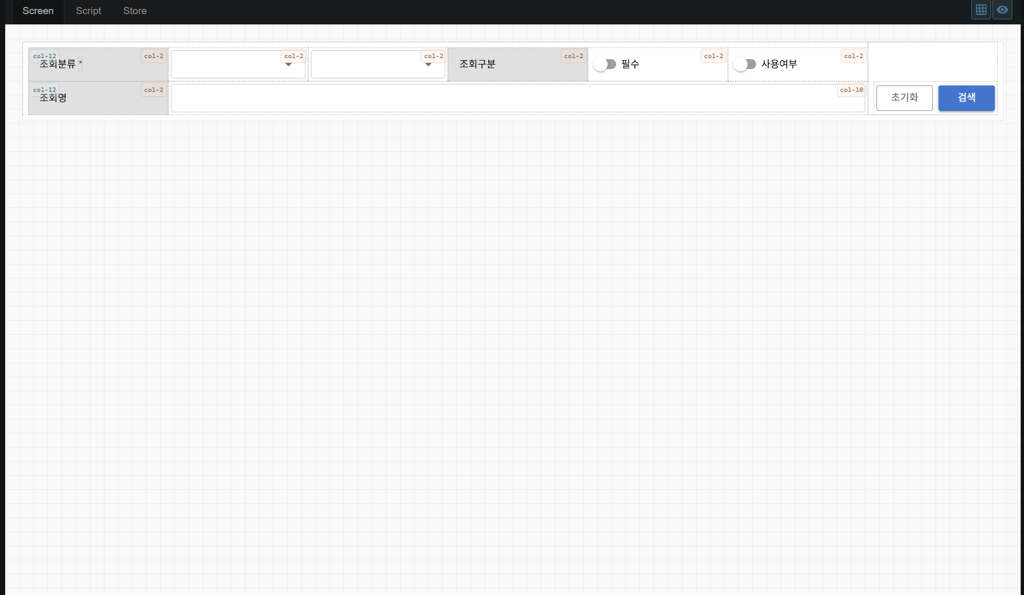
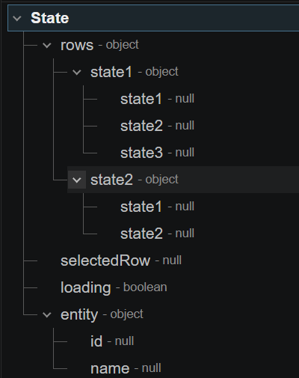
수정사항
State 창의 변수필드는 TREE모양으로 적용해줘
state: () => ({
rows: [],
selectedRow: null,
loading: false,
entity:{
id: null,
name:null
}
}),

